Slide 1
음료자판기
발표자: 전필규, 김무동, 이소희, 조아진, 이다인
1조 전필규
김무동
이소희
조아진
이다인
1

Slide 2
목차
발표자: 전필규, 김무동, 이소희, 조아진, 이다인
<자판기 프로그램> 소개
사용된 코드 및 메인 함수 설명
연관단원
2

Slide 3
<음료 자판기 흐름도>
발표자: 전필규, 김무동, 이소희, 조아진, 이다인
start
input coin
use vending machine
return remainder
exit
select 1?
select 2?
select 3?
select 4?
Yes
Yes
Yes
Yes
input coin
select drink
return remainder,
printf
(remainder);
return 0;
No
if(*remainder >= drink_value[i])
printf
(no coin);
Yes
return drink;
printf
(remainder);
3

Slide 4
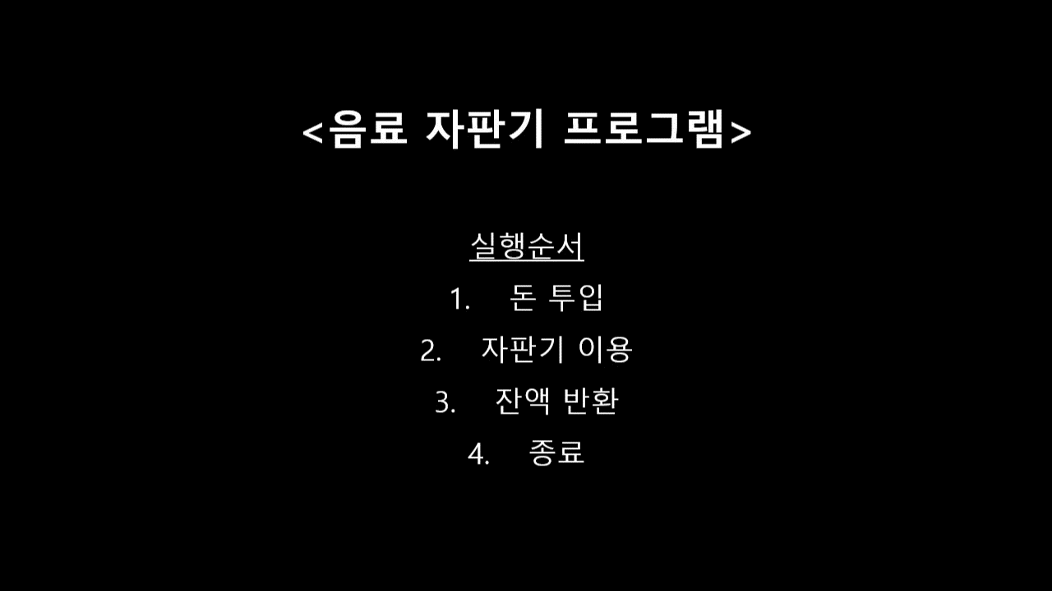
<음료 자판기 프로그램>
발표자: 전필규, 김무동, 이소희, 조아진, 이다인
4

Slide 5
<코드>
발표자: 전필규, 김무동, 이소희, 조아진, 이다인
5

Slide 6
발표자: 전필규, 김무동, 이소희, 조아진, 이다인
#define _CRT_SECURE_NO_WARNINGS
#include <stdio.h>
#include <string.h>
int menu_select(int remainder);
void menu_run(int input, int* remainder);
void remainder_coin(int* remainder);
void drink_select(int* remainder);
void print_receipt(int* remainder);
scanf_s, fopen_s 사용을 방지하기 위한 전처리기 정의
메뉴를 선택하는 함수선언
메뉴를 실행하는 함수선언
거스름돈을 반환하는 함수선언
마실 음료를 선택하는 함수선언
영수증을 출력하는 함수선언
6

Slide 7
발표자: 전필규, 김무동, 이소희, 조아진, 이다인
int main()
{
int remainder = 0;
int input = 0;
while (input != 4)
{
input = menu_select(remainder);
menu_run(input, &remainder);
}
return 0;
}
자판기 내의 잔액 변수 : remainder
기능 선택을 위한 변수 : input
4 선택 시 종료 그 외 무한반복
1, 2, 3번 중에서 선택된 기능을 input 변수에 대입
선택된 input 변수, 거스름돈의 주소(로 저장된 값을 불러오기 위해 포인터를 사용) 메뉴 실행
call-by-reference
7

Slide 8
발표자: 전필규, 김무동, 이소희, 조아진, 이다인
int menu_select(int remainder)
{
int input = 0;
printf("\n현재 자판기 내의 잔액은 %d원입니다.\n\n", remainder);
printf("======================================\n");
printf("| 카푸치노 코코아 우유 |\n");
printf("| □□□ □□□ □□□ |\n");
printf("| □□□ □□□ □□□ |\n");
printf("| \\400 \\300 \\300 |\n| |\n");
printf("| 카페라떼 율무차 블랙커피 |\n");
printf("| □□□ □□□ □□□ |\n");
printf("| □□□ □□□ □□□ |\n");
printf("| \\350 \\350 \\300 |\n");
printf("======================================\n");
printf("1. 동전을 넣는다. |\n");
printf("2. 자판기를 이용한다. |\n");
printf("3. 거스름돈을 반환한다. |\n");
printf("4. 종료. |\n");
printf("======================================\n");
printf("=> ");
scanf("%d", &input);
return input;
}
메뉴를 선택하는 부분
선택된 메뉴를 반환
8

Slide 9
발표자: 전필규, 김무동, 이소희, 조아진, 이다인
void menu_run(int input, int* remainder)
{
int temp;
switch (input)
{
case 1:
printf("얼마를 투입합니까? ");
scanf("%d", &temp);
*remainder = *remainder + temp;
break;
기능 중 하나를 선택한 int형 input과 잔액을 나타내는 포인터형 remainder를 매개변수로 나타내는 menu_run()함수
Case 1. 돈 입력
임시저장변수 temp이용
9

Slide 10
발표자: 전필규, 김무동, 이소희, 조아진, 이다인
Case 2. 음료 선택
음료를 선택하는 함수로 거스름돈을 인자로 가지고 실행
call-by-reference(참조에 의한 호출)
case 2:
drink_select(remainder); break;
case 3:
printf("거스름돈을 반환합니다.\n");
remainder_coin(remainder);
break;
case 4:
printf("프로그램을 종료합니다.\n");
break;
}
}
Case 3. 거스름돈 반환
500원, 100원, 50원, 10원 단위로 반환
call-by-reference (참조에 의한 호출)
Case 4. 프로그램 종료
break문 이용해 탈출
10

Slide 11
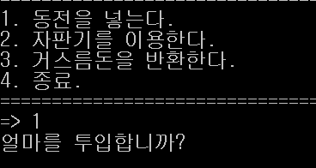
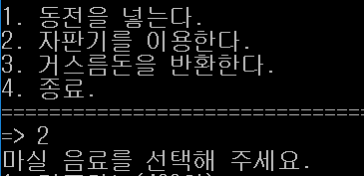
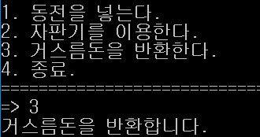
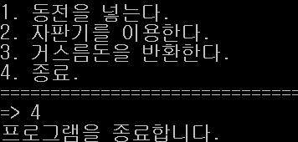
발표자: 전필규, 김무동, 이소희, 조아진, 이다인
Case1. 돈 입력
Case2. 음료선택
Case3. 거스름돈 반환
Case4. 종료
11

Slide 12
발표자: 전필규, 김무동, 이소희, 조아진, 이다인
void drink_select(int* remainder)
{
int drink_value[6] = { 400, 300, 300, 350, 350, 300 };
char drink_name[6][10] = { { "카푸치노" },{ "코코아" },{ "우유" },{ "카페라떼" },{ "율무차" },{ "블랙커피" } };
int temp_value[6];
char temp_name[6][10];
기존 음료가 가지는
가격과 이름
임시로 음료가 가지는 가격과 이름이 저장될 공간
가격에 따라 해당되는 음료만 디스플레이 되도록 하기 위해
12

Slide 13
발표자: 전필규, 김무동, 이소희, 조아진, 이다인
int i, count = 0, input;
printf("마실 음료를 선택해 주세요.\n");
for (i = 0; i < 6; i++)
{
if (*remainder >= drink_value[i])
{
temp_value[count] = drink_value[i];
strcpy(temp_name[count], drink_name[i]);
printf("%d. %s(%d원)\n", count + 1, temp_name[count], temp_value[count]);
count++;
}
}
count 변수 : 디스플레이 될 음료의 순번을 저장
반복문을 통해 잔액보다 작거나 같은 음료를 찾아내어 임시 저장소에 저장
거스름돈보다 작거나 같은 음료를 찾아내는 부분
(=디스플레이 될 메뉴들)
디스플레이 될 음료의 가격과 이름을 임시 저장소에 저장
디스플레이 될 음료를 순번을 매겨 출력
(여기서 count + 1의 경우는 번호를 1부터 시작하기 위함)
또 다른 메뉴가 있으면 임시저장소에 저장해야 되므로 count 값을 증가
13

Slide 14
발표자: 전필규, 김무동, 이소희, 조아진, 이다인
if (count > 0)
{
printf("=> ");
scanf("%d", &input);
printf("======================================\n");
printf("| 카푸치노 코코아 우유 |\n");
printf("| □□□ □□□ □□□ |\n");
printf("| □□□ □□□ □□□ |\n");
printf("| \\400 \\300 \\300 |\n| |\n");
printf("| 카페라떼 율무차 블랙커피 |\n");
printf("| □□□ □□□ □□□ |\n");
printf("| □□□ □□□ □□□ |\n");
printf("| \\350 \\350 \\300 |\n");
printf("-------------------------------------|\n| |\n");
printf("| ┏━━┓ |\n");
printf("| ┃■■┃ |\n");
printf("| ┃■■┃ |\n");
printf("| ┃■■┃ |\n");
printf("| ┗━━┛ |\n");
printf("======================================\n");
}
remainder(잔액)변수를 이용하여
어떠한 메뉴를 선택할 것인지 입력받는다.
14

Slide 15
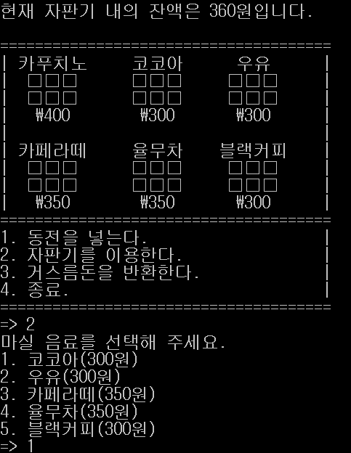
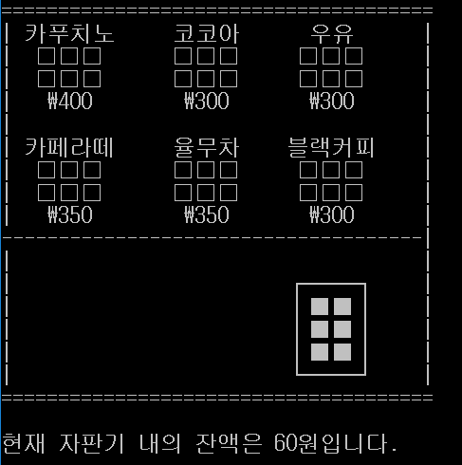
발표자: 전필규, 김무동, 이소희, 조아진, 이다인
15

Slide 16
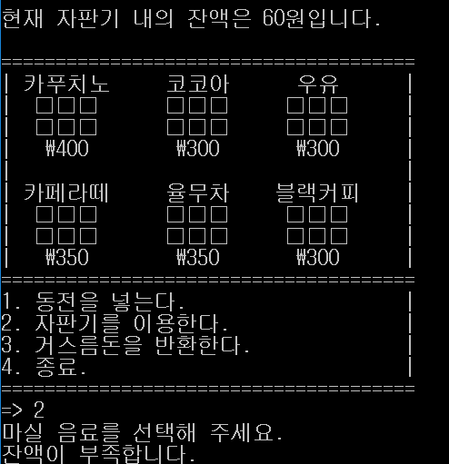
발표자: 전필규, 김무동, 이소희, 조아진, 이다인
else
{
printf("잔액이 부족합니다.\n");
}
}
FILE * fp;
fp = fopen("receipt.txt", "w");
while (true) {
if (fp == NULL)
{
puts("파일 오픈 실패!");
break;
}
FILE구조체의 포인터 fp 선언
receipt.txt파일을
쓰기모드로 개방
16

Slide 17
발표자: 전필규, 김무동, 이소희, 조아진, 이다인
else {
fprintf(fp,"=====================================\n");
fprintf(fp, "================영수증===============\n");
fprintf(fp, "=====================================\n");
fprintf(fp, " 투입한 돈: %d원\n", *remainder);
fprintf(fp, " 이름: %s\n", temp_name[input - 1]);
fprintf(fp, " 가격: %d원\n", temp_value[input - 1]);
fprintf(fp, " 거스름 돈: %d원\n", *remainder - temp_value[input - 1]);
*remainder = *remainder - temp_value[input - 1];
break;
}
}
fclose(fp);
}
투입한 돈, 음료 이름,
가격 및 거스름 돈 출력
투입한 금액에서 해당 음료의 가격 빼기
17

Slide 18
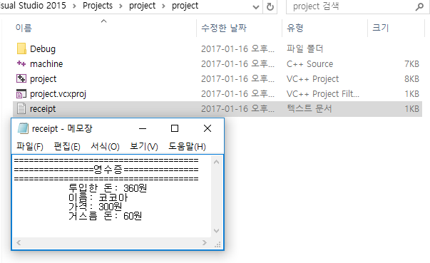
발표자: 전필규, 김무동, 이소희, 조아진, 이다인
18

Slide 19
발표자: 전필규, 김무동, 이소희, 조아진, 이다인
이렇게 반복문을 종료하고 나면
temp의 값은 10원단위까지 반환 가능!
void remainder_coin(int* remainder)
{
int temp = *remainder;
int coin[4] = { 500, 100, 50, 10 };
int i;
for (i = 0; i < 4; i++)
{
printf("%4d 동전 : %3d개\n", coin[i], temp / coin[i]);
temp = temp % coin[i];
*remainder = 0;
}
}
임시 저장소 (temp)에 거스름돈을 대입
거스름돈의 종류(500, 100, 50, 10)를 배열한다.
배열의 크기만큼 반복한다.
임시저장소에 저장된 값/coin[i]
=> 해당 잔액에 대한 단위당 동전 개수 출력
저장된 값/coin[i]의 몫에 % 연산자를 사용하여 temp를 구하고 반복문을 사용해 동전 개수 출력.
반환 후 잔액을 0원으로 초기화
19

Slide 20
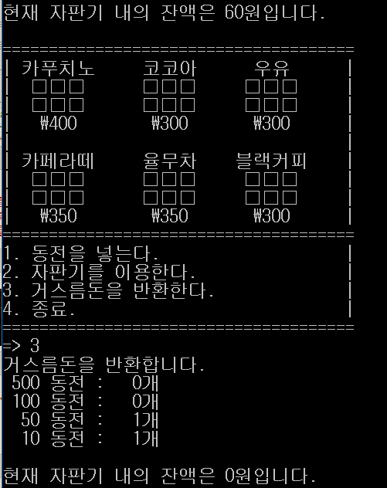
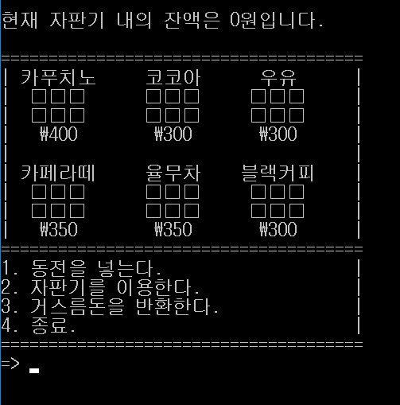
발표자: 전필규, 김무동, 이소희, 조아진, 이다인
20

Slide 21
<연관단원>
발표자: 전필규, 김무동, 이소희, 조아진, 이다인
2장 – 기초 사항
printf(“거스름돈을 반환합니다.\n”);
printf(“=>”);
scanf(“%d” , &input);
“거스름돈을 반환합니다” 출력
메뉴의 번호를 => %d(정수형) 으로 받음
21

Slide 22
<연관단원>
발표자: 전필규, 김무동, 이소희, 조아진, 이다인
3장 – 변수와 자료형
int remainder;
int input;
int* remainder;
int , char 등의 기본 자료형 사용
4장 – 수식과 연산자
*remainder = *remainder + temp;
temp = temp % coin[i];
if (*remainder >= drink_value[i])
count++;
거스름돈을 위한 변수
기능 선택을 위한 변수
함수 내에서의 포인터 매개변수
산술 연산자 + 사용
산술 연산자 % 사용
관계 연산자 >= 사용
선 연산, 후 증가 연산자 사용
22

Slide 23
<연관단원>
발표자: 전필규, 김무동, 이소희, 조아진, 이다인
5장 – 조건문
switch (input){
…
}
if () ~ else
6장 – 반복문
for (i = 0; i < 4; i++){
printf("%4d 동전 : %3d개\n", coin[i], temp / coin[i]);
...
}
while (input != 4){
…
}
case1~4 중 필요한 경우를 선택하여 실행시키는 부분
조건문을 사용해 어떠한 음료를 선택할 것인지 입력받기
거스름돈 반환 경우 때 동전의 단위를 토대로 출력되는 동전의 개수
1부터 4번까지의 기능 중 선택하게 되면 menu_run함수가 실행되는 반복문
23

Slide 24
<연관단원>
발표자: 전필규, 김무동, 이소희, 조아진, 이다인
7장 – 함수
int menu_select(int remainder);
void menu_run(int input, int * remainder);
void remainder_coin(int * remainder);
void drink_select(int * remainder);
8장 – 배열
int drink_value[6] = { 400, 300, 300, 350, 350, 300 };
char drink_name[6][10] = { { "카푸치노" },{ "코코아" },{ "우유" },
{ "카페라떼" },{ "율무차" },{ "블랙커피" } };
int coin[4] = { 500, 100, 50, 10 };
메뉴를 선택하는 함수
메뉴를 실행하는 함수
거스름돈을 반환하는 함수
마실 음료를 선택하는 함수
마실 음료의 가격을 배열 선언
마실 음료의 종류를 배열로 선언
거스름돈의 단위 종류를 가지고 있는 배열로 선언
24

Slide 25
<연관단원>
발표자: 전필규, 김무동, 이소희, 조아진, 이다인
9장 – 포인터
void menu_run(int input, int* remainder)
void remainder_coin(int* remainder);
void drink_select(int* remainder);
10장 – 문자와 문자열
strcpy(temp_name[count], drink_name[i]);
위의 변수 remainder의 주소를
포인터 매개변수 remainder에 저장
디스플레이 될 음료의 가격과 이름을
순번을 매겨 출력
25

Slide 26
<연관단원>
발표자: 전필규, 김무동, 이소희, 조아진, 이다인
12장 – 표준 입출력과 파일 입출력
FILE * fp;
fp = fopen("receipt.txt", "w");
if (fp == NULL)
{
puts("파일 오픈 실패!");
}
…
fclose(fp);
13장 – 전처리 및 기타기능
#define _CRT_SECURE_NO_WARNINGS
#include <stdio.h>
#include <string.h>
텍스트 파일을 쓰기 모드로 열기
포인터 fp가 NULL인지 아닌지 확인
scanf_s, fopen_s 사용을 방지하기 위한 전처리기 정의
표준 입출력 헤더
26
strcpy() 함수 사용

Slide 27
<감사합니다>
발표자: 전필규, 김무동, 이소희, 조아진, 이다인
27

